Slide 1
UNIVERSIDADE ABERTA DO SUS UNIVERSIDADE FEDERAL DE PELOTAS Especialização em Saúde da Família Modalidade a Distância Turma 9
Atenção à pessoa com hipertensão e/ou diabetes, UBS Dr. Chico Costa, Mossoró/RN.
Especializando: Yosniel Blanco Matos
Orientador: Jandro Moraes Cortes
Pelotas, 2016

Slide 2
INTRODUÇÃO
A hipertensão arterial sistêmica (HAS) e o Diabetes Mellitus (DM) são condições clínicas crônicas não transmissível e multifatoriais caracterizada por níveis elevados e sustentados de pressão arterial e glicose respectivamente.
Associa-se, freqüentemente, às alterações funcionais e/ou estruturais dos órgãos-alvo e às alterações metabólicas.

Slide 3
INTRODUÇÃO
Mossoró conta com o numero de habitantes de 266 758, com 45 Unidades Básicas de Saúde (USF) tendo estas 64 equipes de saúde da família, com Núcleo de Atenção à Saúde da Família (NASF) e um Centro de Especialização Odontológica (CEO)

Slide 4
Cont:
04 Equipe Saúde da família
População 5987 pessoas: Urbana.
Temos cadastrados 656 hipertensos e 271 diabéticos.
Não Tem Saúde Bucal
NASF

Slide 5
cont:

Slide 6
Objetivo geral
Melhorar a atenção à pessoa com hipertensão e/ou diabetes, UBS Dr. Chico Costa, Mossoró/RN

Slide 7
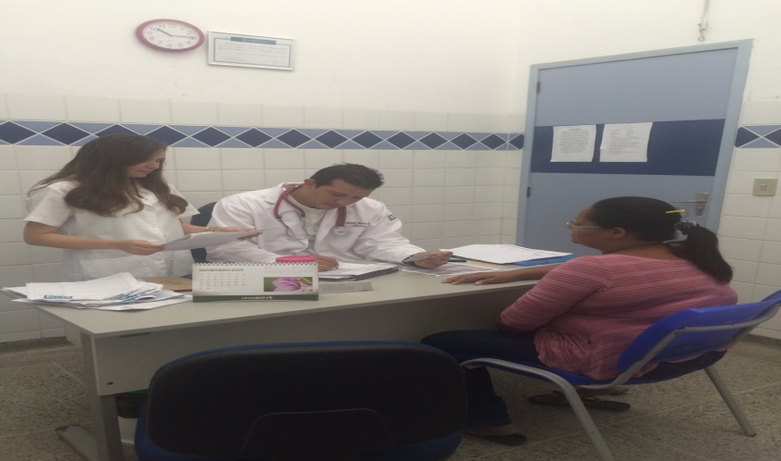
Metodologia

Slide 8
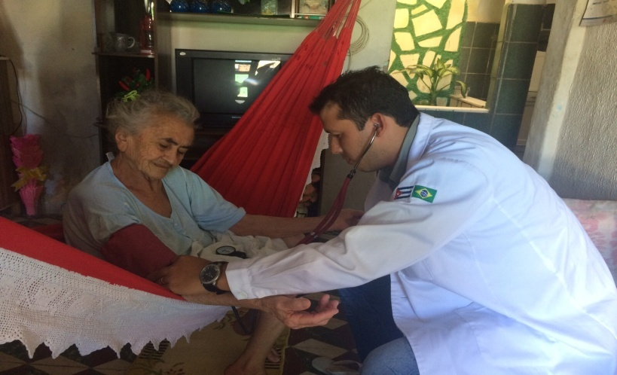
Metodologia

Slide 9
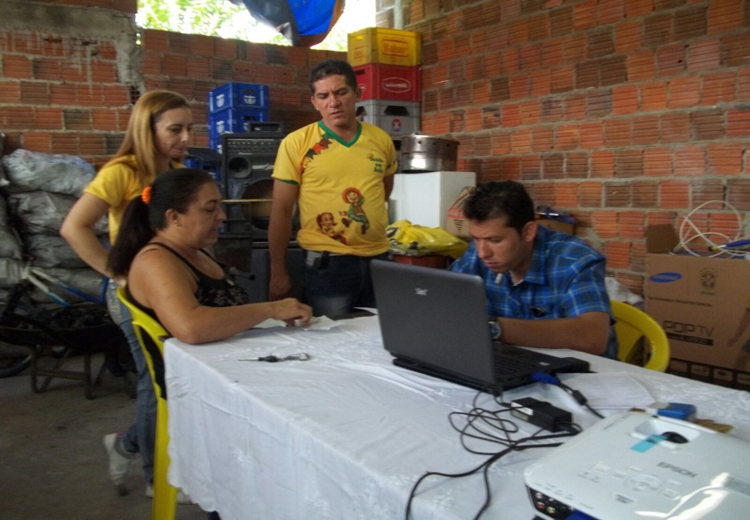
Metodologia

Slide 10
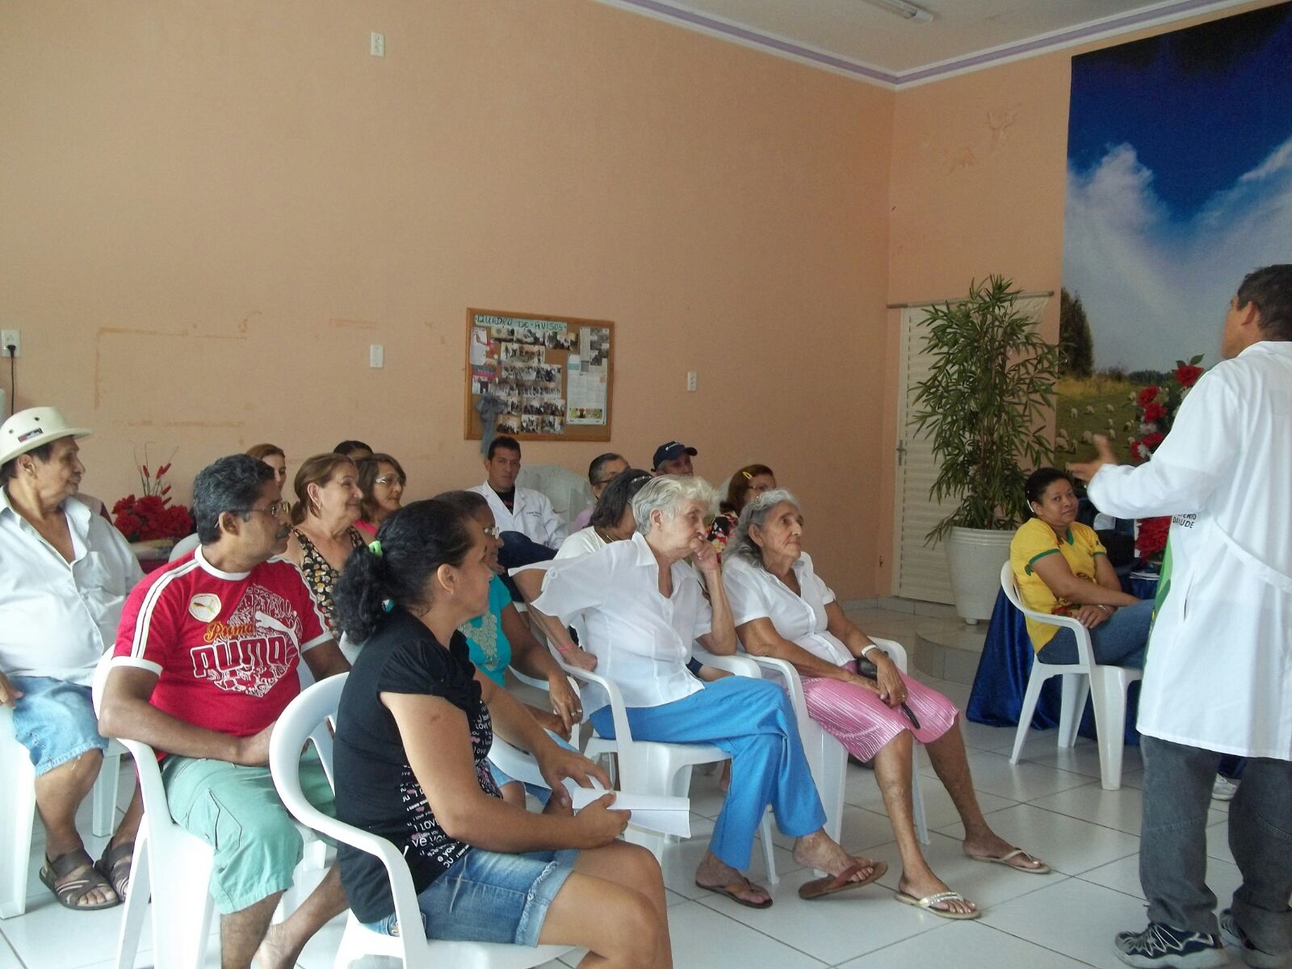
Metodologia

Slide 11
Metodologia/Ações
O projeto está estruturado para ser desenvolvido no período de três meses na área da equipe de Estratégia de Saúde da Família (ESF) 137 no município Mossoró, participarão da intervenção como público alvo, todas as pessoas com 20 anos ou mais,com diagnóstico de hipertensão e/ou diabetes e residentes na área.

Slide 12
Ações desenvolvidas
Versão atualizada do protocolo impressa na unidade de saúde.
Foi discutido o projeto da intervenção com a gestora.
Os profissionais da equipe foram capacitados sobre diferentes aspectos do protocolo.
Foi estabelecido o papel de cada profissional.
Foi realizado um contato com lideranças comunitárias.

Slide 13
Logística
Protocolo:Caderno de Atenção Básica nº 37 Estratégias para o cuidado da pessoa com doença crônica: Hipertensão Arterial Sistêmica do MS, 2013.
Planilha de coleta de dados.
Ficha espelho.

Slide 14
OBJETIVOS /METAS/RESULTADOS
Objetivo 1: Ampliar a cobertura a hipertensos e/ou diabéticos.
Meta 1.1: Cadastrar 95% dos usuários hipertensos da área de abrangência no Programa de Atenção à Hipertensão Arterial e à Diabetes Mellitus da unidade de saúde.
Meta 1.2: Cadastrar 95% dos usuários diabéticos da área de abrangência no Programa de Atenção à Hipertensão Arterial e à Diabetes Mellitus da unidade de saúde.

Slide 15
Resultados. 59.9% =393 HIPERTENSOS

Slide 16
Resultado. 62.0%=168 DIABETICOS

Slide 17
Objetivo 2: Melhorar a qualidade da atenção a hipertensos e/ou diabéticos
Meta 2.1: Realizar exame clínico apropriado em 100% dos usuários hipertensos.
Meta 2.2: Realizar exame clínico apropriado em 100% dos usuários diabéticos.
Meta 2.3: Garantir a 100% dos diabéticos cadastrados a realização de exames dos pés em dia de acordo com o protocolo.
Meta 2.4: Garantir a 100% dos usuários hipertensos a realização de exames complementares em dia de acordo com o protocolo.

Slide 18
continuação:
Meta 2.5: Garantir a 100% dos diabéticos cadastrados a realização de exames complementares em dia de acordo com o protocolo.
Meta 2.6: Priorizar a prescrição de medicamentos da farmácia popular para 100% dos usuários hipertensos cadastrados na unidade de saúde.
Meta 2.7. Realizar avaliação da necessidade de atendimento odontológico em 100% dos hipertensos.
Meta 2.8. Realizar avaliação da necessidade de atendimento odontológico em 100% dos diabéticos.

Slide 19
Resultado:
Meta 2.1 e 2.2 de 100% alcançada na realização de exame clínico apropriado em 100% dos usuários diabéticos e hipertensos de acordo com o protocolo.
Meta 2.3 Realizada avaliação de exame clinico dos pés em 100% de diabéticos.

Slide 20
Resultado: 67,2% = 264 HIPERTENSOS

Slide 21
Resultado: 68,5% = 115 DIABETICOS

Slide 22
Dificuldades na meta de qualidade:
Excesso de demanda e a carência de materiais e equipes de laboratório.
Pouca agilidade para a realização dos exames complementares definidos no protocolo.

Slide 23
Resultado:
Meta 2.6 e 2.7 Priorizada a prescrição de medicamentos da farmácia popular para 100% dos hipertensos e diabéticos cadastrados na unidade de saúde.
Meta 2.8 e 2.9: Realizada avaliação da necessidade de atendimento odontológico em 100% dos usuários hipertensos e diabéticos.

Slide 24
Objetivo 3: Melhorar a adesão de hipertensos e/ou diabéticos ao programa
Meta 3.1 e 3.2 : Meta 100% alcançada dos usuários hipertensos e diabéticos faltosos às consultas na unidade de saúde conforme a periodicidade recomendada.

Slide 25
Objetivo 4: Melhorar o registro das informações
Meta 4.1: Garantir ficha de acompanhamento de 100% dos usuários hipertensos cadastrados na unidade de saúde.
Meta 4.2: Garantir ficha de acompanhamento de 100% dos usuários diabéticos cadastrados na unidade de saúde.

Slide 26
Resultados:
Meta 4.1 e 4.2 de 100% alcançada em todos os meses na proporção de hipertensos e/ ou diabéticos com registro adequado na ficha de acompanhamento.

Slide 27
Objetivo 5: Mapear hipertensos e diabéticos de risco para doenças cardiovasculares.
Meta 5.1: Garantir a estratificação do risco cardiovascular em 100% dos usuários hipertensos cadastrados na unidade de saúde.
Meta 5.2: Realizar estratificação do risco cardiovascular em 100% dos usuários diabéticos cadastrados na unidade de saúde.

Slide 28
Resultados:
Meta 5.1 e 5.2 de 100% alcançada em todos os meses na proporção para hipertensos e para diabéticos com estratificação de risco cardiovascular em dia.

Slide 29
Objetivo 6: Promover a saúde de hipertensos e diabéticos.
Meta 6.1: Garantir orientação nutricional sobre alimentação saudável a 100% dos usuários hipertensos
.
Meta 6.2: Garantir orientação nutricional sobre alimentação saudável a 100% dos usuários diabéticos.
Meta 6.3: Garantir orientação em relação à prática regular de atividade física a 100% dos usuários
hipertensos.
Meta 6.4: Garantir orientação em relação à prática regular de atividade física a 100% dos usuários diabéticos.

Slide 30
Objetivo 6: Promover a saúde de hipertensos e diabéticos
Meta 6.5: Garantir orientação sobre os riscos do tabagismo a 100% dos usuários hipertensos.
Meta 6.6: Garantir orientação sobre os riscos do tabagismo a 100% dos usuários diabéticos.
Meta 6.7: Garantir orientação sobre higiene bucal a 100% dos usuários hipertensos.
Meta 6.8: Garantir orientação sobre higiene bucal a 100% dos usuários diabéticos.

Slide 31
Resultados:
Objetivo 6 e Metas de 100% alcançadas em todos os meses na proporção de hipertensos e diabéticos recebeu orientação para promover a saúde em quanto.
Alimentação saudável
Prática de atividade física regular.
Riscos de tabagismo.
Higiene bucal.

Slide 32
Discussão Importância da intervenção para EQUIPE
Fortaleceu a união da equipe.
Melhorou a organização e distribuição do trabalho nos membros da equipe.
Promoveu o trabalho integrado de todos seus membros.
Aumentaram os conhecimentos dos membros da equipe.
A equipe adquiriu responsabilidade no acompanhamento dos usuários.

Slide 33
Importância da intervenção para SERVIÇO
A unidade ganhou uma melhor organização e atualização nos registros de seus usuários.
O trabalho ficou mais organizado devido a definição das tarefas de cada membro da equipe.
Foram reorganizado o atendimento aos usuários no programa de HIPERDIA.
A intervenção foi incorporada a rotina do posto o que vai contribuir para o desenvolvimento e qualificação do serviço como um todo.

Slide 34
Importância da intervenção para COMUNIDADE
Atendimentos de qualidade para os usuários hipertensos e diabéticos.
Adquiriu conhecimentos sobre a existência do programa de HIPERDIA.
Importância do cuidado adequado para a diminuição dos fatores de risco.
Demonstraram satisfação com a prioridade e qualidade no atendimento.

Slide 35
CONT.
A intervenção ficou incorporada na rotina de atendimento da unidade.
Mudanças tais como o grupo de hipertensos e diabéticos que antes era realizado quinzenalmente agora será uma vez por mês.
Objetivar maior comprometido dos líderes comunitários para lograr maior participação dos usuários na intervenção.

Slide 36
Reflexão crítica sobre aprendizagem
Permitiu enriquecer e fortalecer meus conhecimentos como profissional da saúde.
Conhecer e desenvolver os princípios e diretrizes do SUS e as atribuições de cada membro da equipe.
Proceso de engajamento público na consolidação do SUS e o acolhimento.

